Slide 1
Framtidens Socialtjänst Strängnäs

Slide 2
Syftet med nya socialtjänstlagen?
Nå människor tidigt, innan problem uppstått eller vuxit sig stora
Sänka trösklarna, erbjuda snabbare insatser på enklare sätt än idag
Verksamheten ska bedrivas i enlighet med vetenskap och beprövad erfarenhet
Varför behövs en ny SoL?
Nya målgrupper – andra behov
Möjliggöra nya arbetssätt
Kompetensutmaningen – färre ska göra mer
Digitaliseringen – nya beteenden och möjligheter

Slide 3
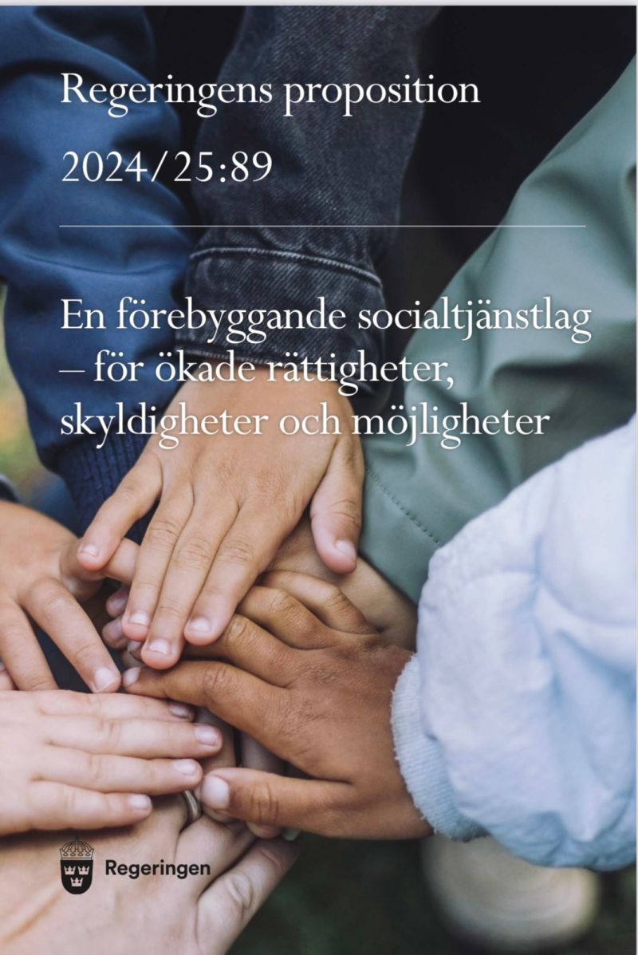
Proposition
Färdigt förslag på lag
Skickades till riksdagen 28 januari 2025
Ska träda i kraft 1 juli 2025

Slide 4
Övergripande
Fortsatt ramlag
Ger riktning, ramar. Kommuner kan anpassa lösningar efter behov.
Helhetssyn
Målgrupper tonas ner. Fokus på hela individens behov, inte vem hen är/ett behov.
Enhetliga begrepp
Hjälp, stöd, service ersätts konsekvent med insatser.

Slide 5
Förebyggande
Lätt tillgänglig
Planering
Kunskapsbaserad
Insatser utan behovsprövning
Värdigt liv, välbefinnande
Jämlika, jämställda levnadsvillkor
Huvudförslagen i
den nya socialtjänstlagen

Slide 6
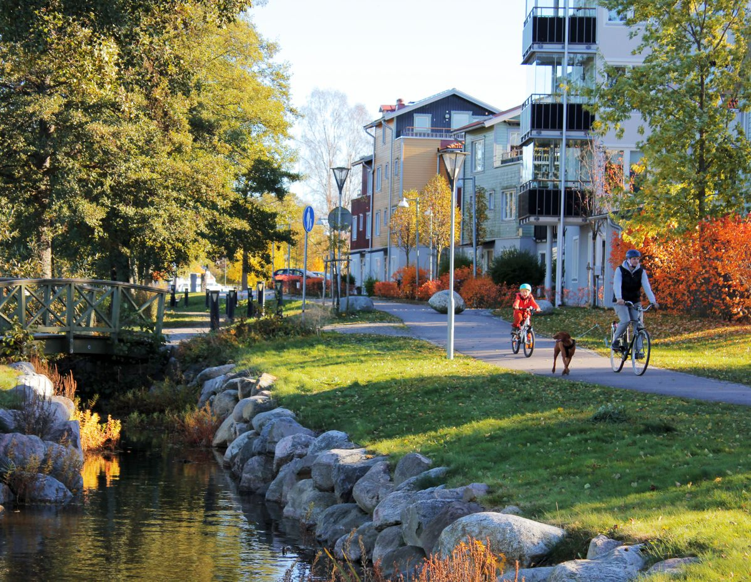
Fokus Äldre

Slide 7

Nya SoL och Äldreomsorgen
Insatser utan behovsprövning till exempel trygghetslarm, måltid.
Förebyggande och främjande insatser till exempel seniormottag, hembesök, aktiviteter för att bryta social isolering.
Utveckla mötesplatser nära de äldre.
Välfärdsteknik. Bibliotek, “känna och klämma”.
Digital fixare.
Flexibelt social stöd

Slide 8


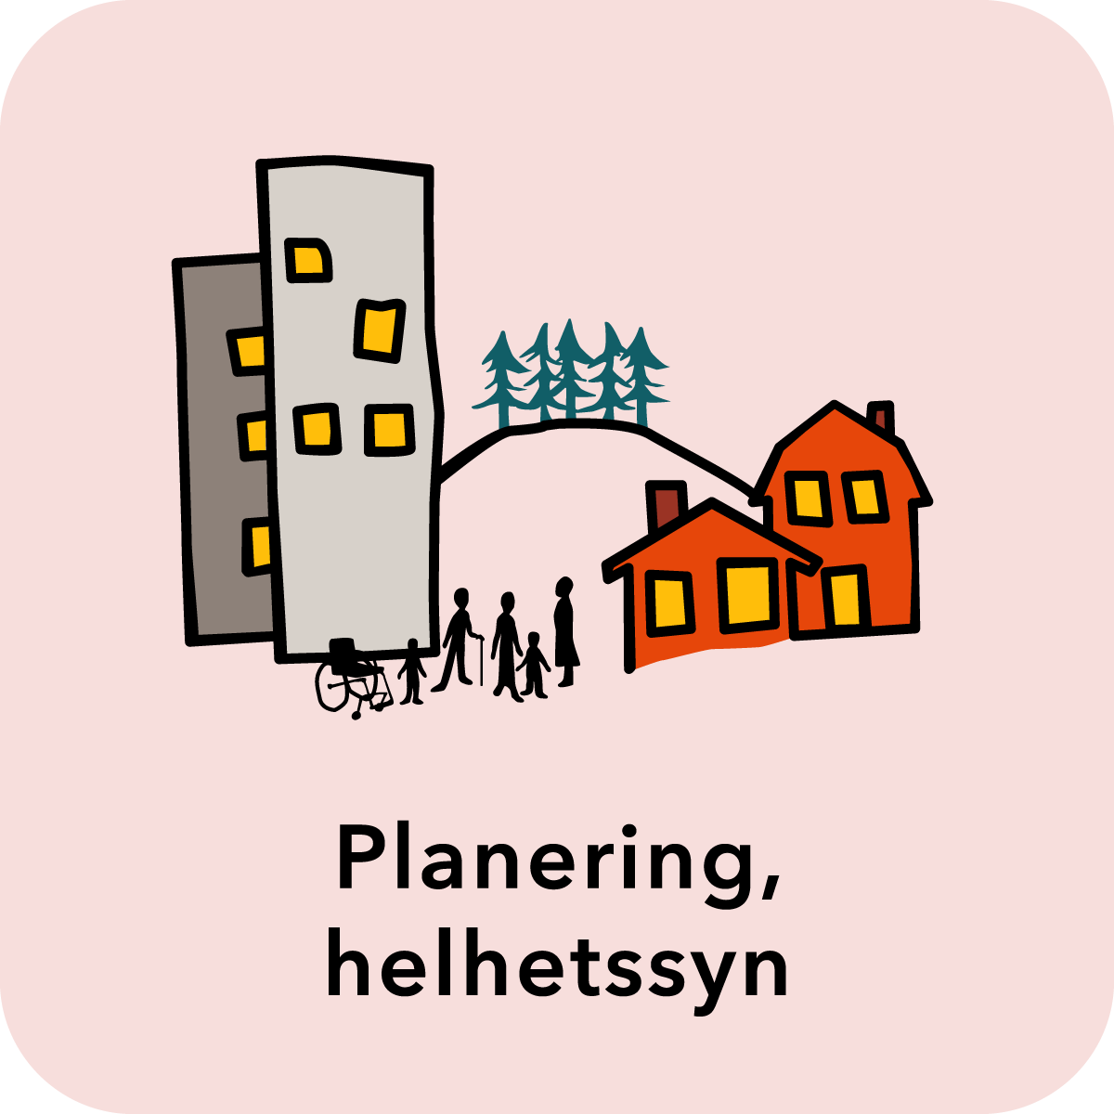

Nya SoL och Äldreomsorgen
Just nu pågår kartläggning av nuläge och behov. Rapport klar mars 2025
Nästa steg i omställningsarbetet är att involvera de äldre för att möta framtida behov i Strängnäs

